Slide 1
RELATIONAL DATABASE
DINI HAMIDIN

Slide 2
Model Database
Model database adalah suatu konsep yang terintegrasi dalam menggambarkan hubungan (relationships) antar data dan batasan-batasan (constraint) data dalam suatu sistem database.
Model data yang paling umum, berdasarkan pada bagaimana hubungan antar record dalam database (Record Based Data Models), terdapat tiga jenis, yaitu :
Model Database Hirarki (Hierarchical Database Model) -- tidak banyak dipakai lagi
Model Database Jaringan (Network Database Model) -- tidak banyak dipakai lagi
Model Database Relasi (Relational Database Model)

Slide 3
Model Database Relasi
Model database relasi merupakan model database yang paling sederhana dan mudah digunakan serta kemampuannya dalam mengakomodasi berbagai kebutuhan pengelolaan database.
Sebuah database dalam model ini disusun dalam bentuk tabel dua dimensi yang terdiri dari baris (record) dan kolom (field), tabel-tabel yang ada di hubungkan (relationship) sedemikian rupa menggunakan field-field kunci (Key field) sehingga dapat meminimalkan duplikasi data.
Model database relasi ini dikemukakan pertama kali oleh E.F. Codd, salah seorang pakar dalam bidang database

Slide 4
Istilah-istilah dalam database relasi
Record (Tupple) : sebuah baris dalam suatu relasi. Misal : Record entity mahasiswa adalah
kumpulan data value dari field npm, nama, jurusan dan alamat per-barisnya
Cardinality : banyaknya record dalam sebuah relasi
Atribut : suatu kolom dalam sebuah relasi
Domain : batasan nilai dalam atribut dan tipe datanya
Derajat / degree : banyaknya kolom dalam relasi
Candidate Key : atribut atau sekumpulan atribut yang unik yang dapatdigunakan untuk membedakan suatu record
Primary Key : Salah Satu CK yang dipilih dan dipakai untuk membedakan suatu record
Alternate key : CK yang tidak dipilih menjadi PK i.
Unary relation : suatu relasi yang hanya mempunyai satu kolom j. Binary relation : suatu relasi yang hanya mempunyai dua kolom
Ternary relation : suatu relasi yang mempunyai tiga kolom

Slide 5
Sifat Yang Melekat Pada Suatu Tabel
Tidak boleh ada record yang sama (kembar)
Urutan record tidak terlalu penting, karena data dalam record dapat diurut sesuai dengan kebutuhan.
Setiap field harus mepunyai nama yang unik (tidak boleh ada yang sama).
Setiap field mesti mempunyai tipe data dan karakteristik tertentu

Slide 6
Jenis Hubungan Antar Tabel
Satu ke satu (One to One)
Satu ke Banyak (One to Many)
Banyak ke satu (Many to One)
Banyak ke Banyak (Many to Many)

Slide 7
Satu ke satu (One to One)
Relasi 2 tabel dengan primary key (PK) dan foreign key (FK). Ini dilakukan dengan meletakkan kolom one-to-one ke tabel baru.
Relasi ini digunakan ketika:
Memindahkan data ke tabel lain memungkinkan untuk membuat query yang lebih cepat.
Mengisolasi dan menghindarkan nilai NULL pada tabel utama.
Membuat sebagian data susah diakses
Contoh
Tabel pegawai dan gaji didesain one-to-one untuk mendapatkan keuntungan:
Query untuk mendapatkan
kode_asuransi lebih cepat
2. Data gaji lebih aman
Tbl_Pegawai
- id_pegawai (PK)
- nama_depan
- nama_belakang
Tbl_Gaji
- kode_asuransi (PK)
- level_gaji
- id_pegawai (FK)

Slide 8
Satu ke Banyak (One to Many)
Satu record pada entity A ber-relasi dengan beberapa record pada entity B, tapi tidak sebaliknya, setiap record pada entity B ber-relasi paling banyak satu record dengan entity A.
Dalam diagram E-R, relasi ini disimbolkan dengan angka 1 untuk menyatakan satu dan huruf M atau N untuk menyatakan banyak
Contoh : Dalam proses belajar mengajar di sekolah dasar misalnya, satu orang guru mengajar beberapa (banyak) murid, tetapi satu kelas (beberapa murid) hanya diajar oleh satu guru.

Slide 9
Banyak ke satu (Many to One)
Setiap record pada entity A ber-relasi dengan paling banyak satu record pada entity B, tapi tidak sebaliknya, setiap record pada entity B ber-relasi ke banyak record dengan entity A.
Dalam diagram E-R, relasi ini disimbolkan dengan angka 1 untuk menyatakan satu dan huruf M atau N untuk menyatakan banyak
Contoh : Siswa dengan jurusannya

Slide 10
Banyak ke Banyak (Many to Many)
beberapa record pada entity A dapat ber-relasi dengan beberapa record juga pada entity B, begitu juga sebaliknya, beberapa record pada entity B dapat ber-relasi dengan beberapa record juga pada entity A.
Dalam diagram E-R, relasi ini disimbolkan dengan huruf M atau N untuk menyatakan banyak.
Contoh : Dalam hubungan antara mahasiswa dengan dosen pada perguruan tinggi, yaitu seorang dosen mengajar banyak mahasiswa, sebaliknya seorang mahasiswa dapat diajar oleh beberapa dosen, sehingga terjadi hubungan banyak ke banyak

Slide 11
Entity Relationship Model (E-R Model)
ER Relationship Model adalah suatu penyajian data dengan menggunakan Entity (Entitas) dan Relationship
Kompomen ER Model
Entitas : Objek yang dapat dibedakan dalam dunia nyata
Objek secara fisik : Rumah, Kendaraan, Peralatan
Objek secara konsep : pekerjaan, perusahaan, rencana
Relationship (Relasi): Hubungan yang terjadi antara satu atau lebih entitas
Atribut: Karakteristik dari entity atau relationship, yang menyediakan penjelasan detail tentang entity atau relationship tersebut.

Slide 12
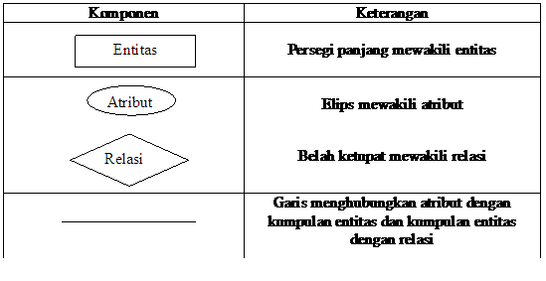
Komponen-komponen er model

Slide 13
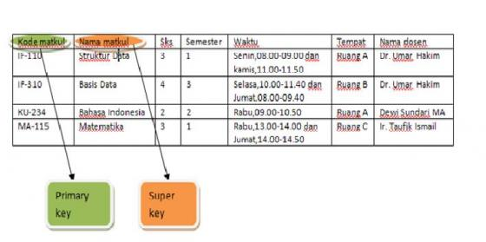
Macam – Macam Key (Kunci) di Database [1]
Super Key satu atau lebih atribut (Kumpulan Atribut) yang dapat membedakan setiap baris data dalam sebuah relasi secara unik.

Slide 14
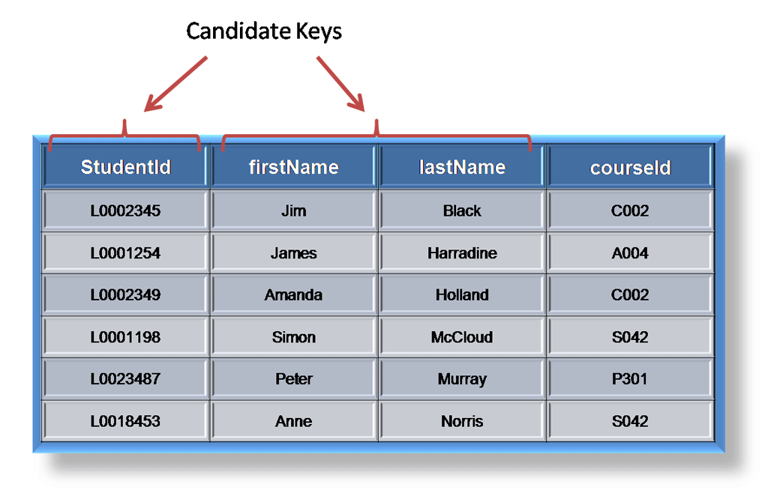
Macam – Macam Key (Kunci) di Database [2]
Candidate Key Sebuah attribute atau lebih yang secara unit mengidentifikasi sebuah record.

Slide 15
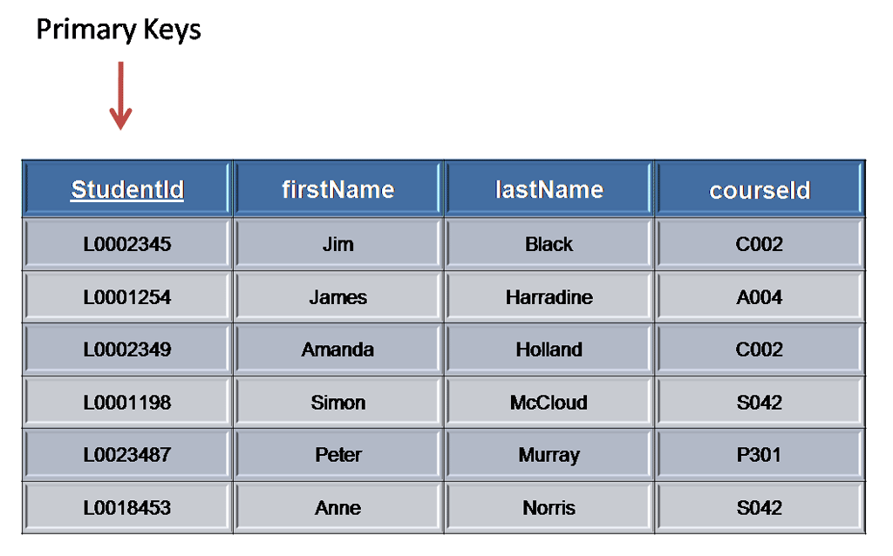
Macam – Macam Key (Kunci) di Database [3]
Primary Key Satu atribut yang tidak hanya mengidentifikasi secara unik suatu kejadian spesifik tetapi juga dapat mewakili setiap kejadian dari suatu entitas.

Slide 16
Primary Key
Integrity Entity Nilai atribut yang dipilih sebagai Primary Key tidak boleh null untuk setiap record yang ada dalam relasi. Semua records yang ada dalam database akan dapat diakses karena semua record dapat diidentifikasi berdasarkan kunci yang unik
Integritas referensial : Jika 2 buah table direlasikan, maka primary key harus menjamin bahwa untuk setiap nilai primary key tertentu dalam table A, harus ada pula record dengan nilai primary key yang sama pada table B

Slide 17
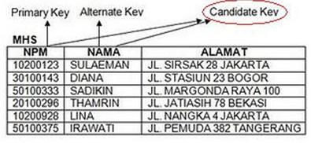
Macam – Macam Key (Kunci) di Database [4]
Alternate Key Kunci kandidat yang tidak dipakai sebagai kunci primer

Slide 18
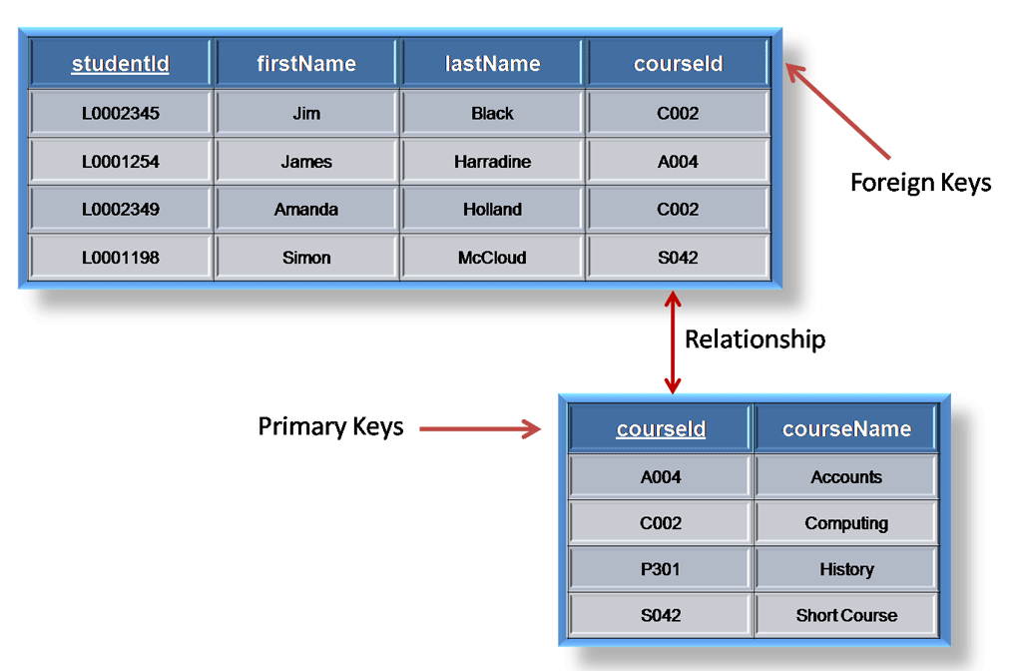
Macam – Macam Key (Kunci) di Database [5]
Foreign Key adalah satu atribut atau satu set minimal atribut yang melengkapi satu hubungan yang menunjukkan ke induknya.

Slide 19
Strong Entity (Entitas Kuat) vs Weak Entity (Entitas Lemah) [1]
Strong Entity
Mempunyai Primary Key Sendiri
Kemunculan entitas-entitas didalamnya tidak tergantung pada keberadaan entitas pada himpunan entitas lain.
Bukan merupakan bagian (sub) dari himpunan entitas lain.
Contoh : Himp. entitas Mahasiswa, Mata_Kuliah, Dosen, Jurusan, Pegawai, dsb.
Weak Entity
Tidak Memiliki Primary Key
Keberadaannya tergantung pada entitas lain
Contoh : Himpunan entitas Hobi (yang keberadaannya bisa ada atau tidak, tergantung hubungan (relasi) mahasiswa yang memiliki hobi

Slide 20
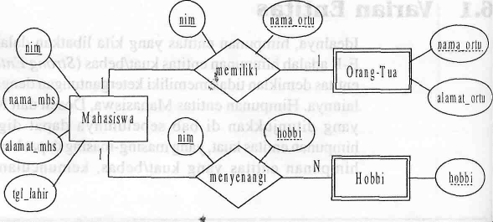
Strong Entity (Entitas Kuat) vs Weak Entity (Entitas Lemah) [2]

Slide 21
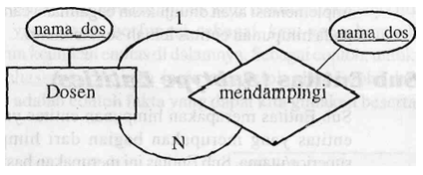
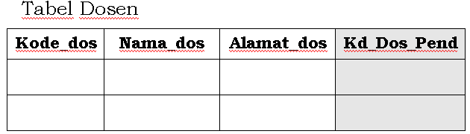
Unary Relation (Relasi Tunggal) [1]
Merupakan relasi yang terjadi dari sebuah himpunan entitas ke himpunan entitas yang sama.
Unit relasi tunggal dengan derajat relasi 1–N dapat diimplementasikan melalui penggunaan field key dua kali tapi untuk fungsi yang berbeda.
Implementasi Relasi Tunggal 1-N

Slide 22
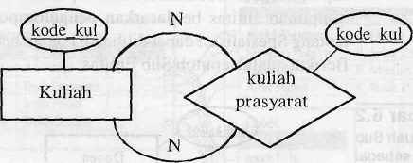
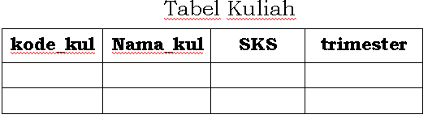
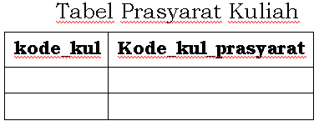
Unary Relation (Relasi Tunggal) [2]
Implementasi Relasi Tunggal N-N

Slide 23
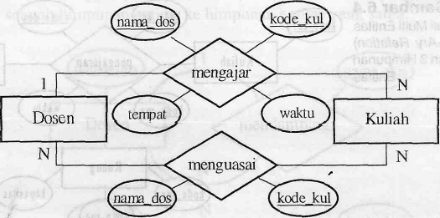
Relasi Ganda [1]
Relasi Ganda Adalah Relasi yang muncul antara dua entitas tetapi memiliki lebih dari satu relasi

Slide 24
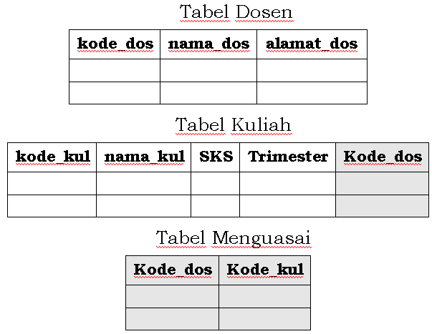
Relasi Ganda [2]
Implementasi Relasi Ganda

Slide 25
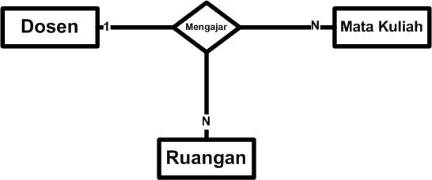
Relasi Multi Entitas

Slide 26
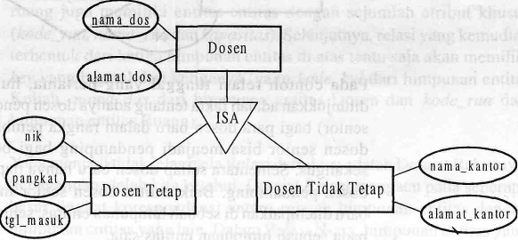
Spesialisasi [1]

Slide 27
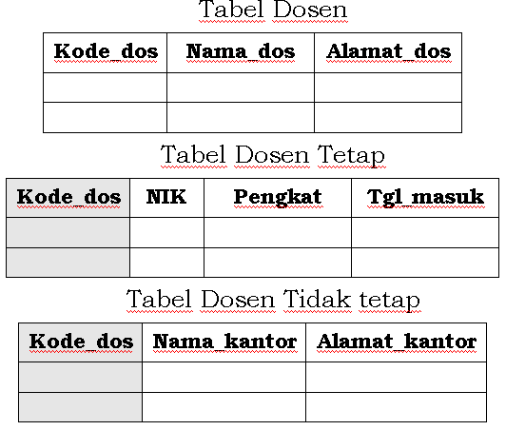
Spesialisasi [1]
Implementasi Spesialisasi

Slide 28
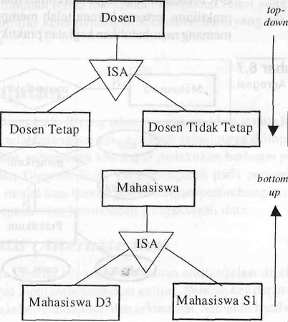
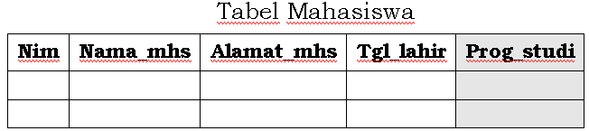
Generalisasi

Slide 29
Agregasi
Satu keterbatasan dari model E-R adalah tidak mungkin untuk mengekspresikan suatu himpunan relasi yang secara langsung menghubungkan sebuah himpunan entitas denga sebuah himpunan relasi. Untuk mengatasi hal tersebut, digunakan suatu notasi khusus yang dinamakan denga agregasi

Slide 30
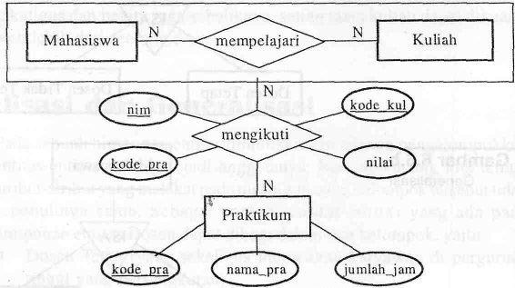
Contoh Agregasi

Slide 31
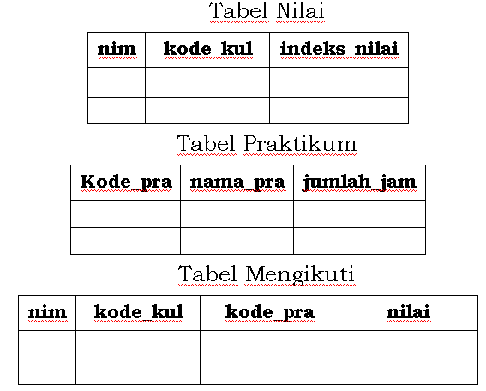
Implementasi Agregasi

Slide 32
PRAKTIKUM
DINI HAMIDIN

Slide 33
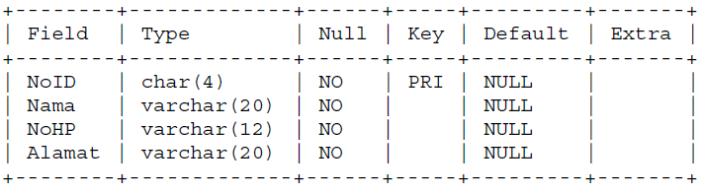
Latihan 1 – Membuat database dan table [1]
membuat sistem penjualan barang di perusahaan Oryn Textile. Barang berupa Kaos Kaki @ Rp 3500.
Buat database dengan nama dbOryn
Buat dua tabel sbb :
Tabel tbMarketing (untuk mencatat data marketing)

Slide 34
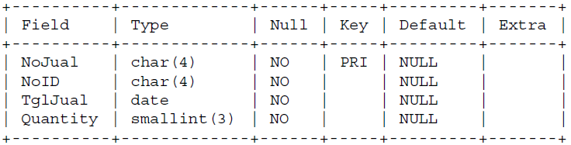
Latihan 1 – Membuat database dan table [2]
Tabel tbJual (untuk mencatat penjualan barang)
Isikan data pada tabel seperti berikut :

Slide 35
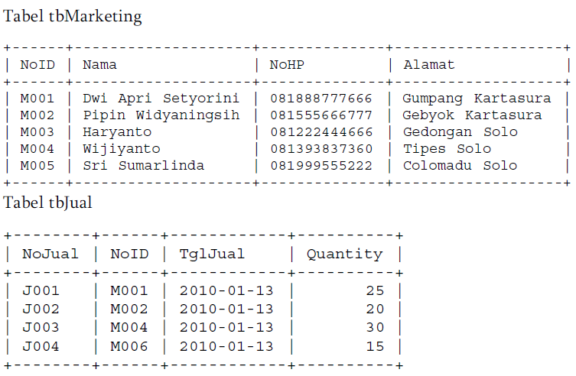
Latihan 1 – Mengisi database dengan data

Slide 36
Latihan 1 – Menampilkan data dari 2 table [1]
Menampilkan NoJual, NoID, Nama, TglJual dan Quantity, tentunya dengan menggunakan relasi. Berikut perintah SQL yang digunakan:
mysql> SELECT NoJual, NoID, Nama, TglJual, Quantity
-> From tbMarketing, tbJual
-> Where tbMarketing.NoID=tbJual.NoID;
ERROR 1052 (23000): Column 'NoID' in field list is ambiguous
Field NoID dimiliki oleh dua tabel yaitu tbMarketing dan tbJual, sehingga terdapat data
ambigu karena kita tidak menjelaskan filed NoID tersebut berasal dari tabel yang mana.
Solusi:
mysql> SELECT NoJual, tbMarketing.NoID, Nama, TglJual, Quantity
-> From tbMarketing, tbJual
-> Where tbMarketing.NoID=tbJual.NoID;

Slide 37
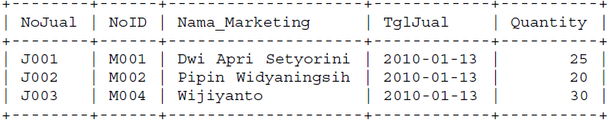
Latihan 1 – Menampilkan data dari 2 table [2]
Cobalah !! Tampilkan judul kolom Nama diganti menjadi Nama Marketing. (gunakan perintah AS).
*Perintah AS tidak akan merubah struktur tabel, jadi nama filed pada tbMarketing tetap Nama)
Dimanakah yang memiliki No ID M003, M005 dan M006 ?, untuk itulah ada beberapa join (penggabungan) khusus.
Kondisi Where menentukan macam join yang terbentuk

Slide 38
Macam-macam bentuk Penggabungan (Join)
CROSS JOIN merupakan bentuk penggabungan yang paling sederhana, tanpa ada kondisi.
Bentuk Umum : SELECT field1,field2 FROM Tabel1 CROSS JOIN tabel2;
INNER JOIN Hampir sama dengan cross join tetapi diikuti dengan kondisi
Bentuk Umum : SELECT Field FROM tabel1 INNER JOIN tabel 2 ON kondisi
STRAIGHT JOIN, Straight Join identik dengan inner join tetapi tidak mengenal klausa where
Bentuk Umum : SELECT field FROM Tabel1 STRAIGHT JOIN tabel2
LEFT (OUTER) JOIN, Akan menampilkan tabel disebelah kanannya dengan NULL jika tidak terdapat hubungan antara tabel disebelah kiri.
Bentuk Umum : SELECT field FROM tabel1 LEFT JOIN tabel2 ON kondisi
RIGHT (OUTER) JOIN, Kebalikan dari LEFT JOIN
Bentuk Umum : SELECT field FROM tabel1 RIGHT JOIN tabel2 ON kondisi
Dengan outer join, tabel akan digabungkan satu arah, sehingga memungkinkan ada data yang NULL (kosong) di satu sisi.

Slide 39
Penggunaan “left jOIN” dan “Right join”
Penggunaan LEFT JOIN
penggunaan SELECT * pada LEFT atau RIGHT join akan menampilkan column yang redundansi.
Cobalah!! Gunakan RIGHT JOIN untuk perintah LEFT JOIN di atas dan lihat hasilnya

Slide 40
Penggunaan “Natural join”
Bandingkan dengan penggunaan NATURAL JOIN
Ternyata sama dengan query yang pertama.
Jadi bisa dikatakan bahwa ini penyederhanaan query pertama, namun menghapus column yang redundansi

Slide 41
Latihan praktikum
Buka database dbKursus
Tambahkan :
Tabel Tutor untuk menyimpan data Tutor yang mengajar
Tabel Jenis untuk menyimpan jenis kursus yang ditawarkan
abel Transaksi untuk menyimpan transaksi pembayaran kursus
Tabel Jadwal untuk menyimpan jadwal Kursus
Tampilkan Data peserta beserta Jenis kursus yang diambil
Tampilkan Data Tutor beserta Jenis kursus yang diampu
Tampikan jenis kursus apa saja yang ditawarkan pada hari Senin
Tampilkan total pendapatan yang diterima untuk jenis kursus Aplikasi Perkantoran selama bulan April 2009.

